Slide 1

第二章 关系数据库
2.1 关系数据库的基本概念
2.2 关系模型及其描述
2.3 关系代数
2.4 关系演算
本章小结

Slide 2
2.1 关系数据库的基本概念
系统而又严格的提出关系模型的是美国IBM公司的E.F.Codd
  1970 年提出关系数据模型：
  “A Relational Model of Data for Large Shared Data Banks”（一个大型共享数据银行的数据关系模型）发表在美国计算机学会（ACM）杂志Communications of the ACM上
  之后提出关系代数和关系演算的概念
  1972年提出了关系的第一、第二、第三范式
  1974年提出了关系的BC范式
关系数据库应用数学方法来处理数据库中的数据

Slide 3
2.1 关系数据库的基本概念
1、关系及其性质
（1）域
定义2.1: 域是一组具有相同数据类型的值的集合。
例:
    整数
    实数
    介于某个取值范围的整数
    长度指定长度的字符串集合
    {‘男’，‘女’}
    介于某个取值范围的日期

Slide 4
2.1 关系数据库的基本概念
1、关系及其性质
（2）笛卡尔积
定义2.2: 给定一组域 D1，…，Dn
(可有相同的域)。其笛卡尔积为：
D1×D2×…×Dn={(d1，d2，…，dn) | di∈Di，i=1,2…,n}
di为分量
n元组
设：Di的基数为mi (Di中元素的个数)
n
则：DlXD2X…XDn的基数M=∏ mi
i=1

Slide 5
2.1 关系DB的基本概念
例2.1：姓名集D1={李倩,王刚,张体宁}，性别集D2={男,女}
D1×D2
D1 | D2
李倩 | 男
王刚 | 男
张体宁 | 男
李倩 | 女
王刚 | 女
张体宁 | 女
D1×D2的子集

Slide 6
笛卡尔积（续)
  例 给出三个域：
  D₁=SUPERVISOR ={ 张清玫，刘逸 }
  D₂=SPECIALITY={计算机专业，信息专业}
  D₃=POSTGRADUATE={李勇，刘晨，王敏}
  则D₁，D₂，D₃的笛卡尔积为：
  D₁×D₂×D₃ ＝
  ｛(张清玫，计算机专业，李勇)，(张清玫，计算机专业，刘晨)，
  (张清玫，计算机专业，王敏)，(张清玫，信息专业，李勇)，
  (张清玫，信息专业，刘晨)，(张清玫，信息专业，王敏)，
  (刘逸，计算机专业，李勇)，(刘逸，计算机专业，刘晨)，
  (刘逸，计算机专业，王敏)，(刘逸，信息专业，李勇)，
  (刘逸，信息专业，刘晨)，(刘逸，信息专业，王敏) ｝

Slide 7


Slide 8
2.1 关系DB的基本概念
(3)关系
定义2.3:
笛卡尔积的有限子集称作对应域上的关系。
记为R(A1,A2,…,An)，Ai属于域Di，则D=D1×D2×…×Dn的任意一个子集D’都是一个关系：
  R={<t1,t2,…,tn>|<t1,t2,…,tn>∈D’}
称R是n元关系
关系：是元组的集合，其基本数据结构是二维表。
元组：二维表的行
属性：二维表的列
域：属性的取值范围
基数：关系中元组个数
people关系
姓 名 | 性 别
王刚 | 男
张体宁 | 男
李倩 | 女

Slide 9
例 在表2.1 的笛卡尔积中取出有实际意义的元组
来构造关系
关系：SAP(SUPERVISOR，SPECIALITY，POSTGRADUATE)
  关系名，属性名
假设：导师与专业：1:1，导师与研究生：1:n
于是：SAP关系可以包含三个元组
｛ (张清玫，信息专业，李勇)，
  (张清玫，信息专业，刘晨)，
  (刘逸，信息专业，王敏) }

Slide 10
2.1 关系数据库的基本概念
外码
候选码
（4）关系中常用术语
  超码
  候选码
  主码(主属性）
  外码
  全码
S(Sno，Cardno，Sname，Sage…)
SC(Sno，Cno，Grade)
主码
外码
Sno Cno Grade
9801
01
95
9801
02
80
9802
01
88
9802
03
92
SCT(Sno，Cno，Tno)
9803
02
80
……

Slide 11
码是关系模型中的一个重要概念：
① 超码:能唯一标识元组的属性集称为关系模式的超码。(可能存在多余的属性)
例如：学号+姓名 (就是超码，因为姓名实际是多余的)
② 候选码：如果一个属性或属性集能唯一标识元组，且又不含多余的属性或属性集，那么这个属性或属性集称为关系模式的候选码。
例如：学号（就是候选码，有的表中这类码可能有多个,如身份证号、学号等）

Slide 12
③ 主码：多个候选码中用户指定的候选码称主码。
例如：学生表中的 “学号”
④ 外码：可作为其它关系模式的主码的属性或属性集称外码。
例如：学生表中的“班级编号”(外码)可作为班级表中的主码。
班级(班级编号，班级名称，班长姓名，专业，系编号)
学生(学号，姓名，性别，出生年月，籍贯，班级编号)
④ 全码：在最极端的情况下，关系模式的所有属性组
是这个关系模式的候选码，称为全码（All-key）
例如：
候选码、主码和外码也称为候选键、主键和外键。

Slide 13
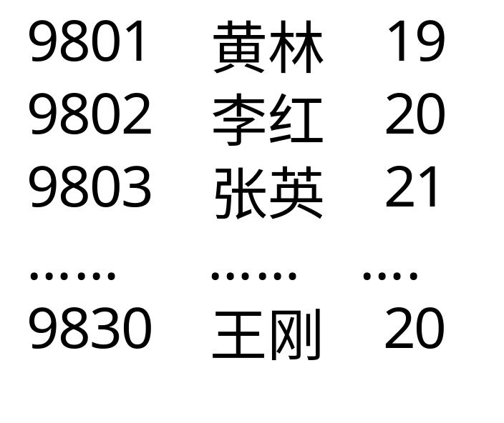
2.1 关系数据库的基本概念
（5）关系的性质
① 每列的值为同一类型。
② 每列具有不同的属性名(可同域)
③ 任意两元组不能完全相同。
④ 行的次序可以互换。
⑤ 列的次序可以互换。
⑥ 分量值是原子的。
属性名
分量值
学号 姓名 年龄
元组
不允许
、网虫
+5

Slide 14
车间号 | 班组 | 工资 |  | 超额奖 | 实发
 |  | 基本 | 补助
01 | 甲组 | 5000 | 200 | 500 | 5700
 | 乙组 | 4500 | 100 | 300 | 4900
02 | 甲组 | 4800 |  | 200+50 | 5050
03 | 丙组 | 3000 | 300 | 500 | 3800

Slide 15

2.1 关系数据库的基本概念
属性间的依赖关系集
2、关系模式与关系数据库
关系的描述称关系模式，其表示为：R(U，D，dom，F)
属性名集
域名集
属性向域的映像集
例：图2.2中的模式R(U,D,DOM,F）
R—学生关系
U—{学号,姓名,年龄,性别,籍贯}
D—{整数,字符串}
DOM—{学号:(sno INT 6),年龄:(age INT 2 [15~45]) ,性别:(sex CHAR 2 [男,女]) ,姓名:(name CHAR 20) ,籍贯:(place CHAR 40)}
F—{学号决定所有其他属性}

Slide 16
2.1 关系数据库的基本概念
关系模式可以简记为关系的属性名表:
R(U) = R(A1 ，A2，A3，….An)
例:学生（学号,姓名,总成绩）
关系数据库：
对应关系模型的一个应用领域的全部关系的集合。
术语之间的联系：
  一个关系只能对应一个关系模式
  一个关系模式可对应多个关系
  关系模式是关系的型，按其型装入数据值后即形成关系
  关系数据库模型的结构是若干相关关系模式的集合

Slide 17

2.2 关系模型及其描述
1.关系模型的特点及组成
关系模型的特点：
结构简单，表达力强
语言的一体化
非过程化的操作
坚实的数学基础
操作效率较低
关系模型的组成：
关系数据结构
关系数据操作
关系完整性约束
2. 关系模型的数据操作
(1)数据查询
(2)数据插入
(3)数据删除
(4)数据修改

Slide 18
2.2 关系模型及其描述
3. 关系的完整性
三类完整性约束：
  实体完整性
  参照完整性
  用户定义的完整性
由关系系统自动支持
说明：
① 实体完整性规则是对基本关系的约束和限定。
② 实体具有唯一性标识—主码。
③ 主码属性不能取空值。
是应用领域需要遵循的约束条件
(1) 实体完整性
规则2.1 实体完整性规则 :
若属性A是基本关系R的主码属性，则属性A不能取空值。

Slide 19
学院编号 | 学院名称 | 院长 | 电话 | 地址
C0001 | 公共管理 | 张兴杰 | 85283291 | 17号楼
C0002 | 信息学院 | 杨波 | 85285393 | 信息大楼
C0003 | 理学院 | 张三 | 85285313 | 1号楼
C0003 | 艺术学院 | 李四 | 85285329 | 2号楼
C0005 | 农学院 | 王二 | 85285333 | 3号楼
null | 林学院 | 林木 | 85285343 | 4号楼

Slide 20

2.2 关系模型及其描述
(2) 参照完整性
引用关系：
关系中的某属性的值需要参照另一关系的属性来取值。
例1：学生(学号，姓名，性别，专业号，年龄)
专业(专业号，专业名)
引用
例2: 学生(学号，姓名，性别，专业号，年龄，班长)
引用

Slide 21

2.2 关系模型及其描述
定义2.4 ：
设：基本关系R、S(可为同一关系)。
若F是R的一个(组)属性，但不是R的码。
如果F与S的主码 K相对应，则称F是R的外码。
并称R为参照关系，S为被参照关系（目标关系）。
说明：S的主码K和R的外码F必须定义在同一个(或一组)域上。
外码
参照关系
例1：学生(学号，姓名，性别，专业号，年龄)
专业(专业号，专业名)
引用
被参照关系
参照完整性规则是定义外码与主码之间的引用规则。

Slide 22

2.2 关系模型及其描述
规则2.2 参照完整性规则
若属性(组) F是R的外码它与S的主码K相对应，则对于R中每个元组在F上的值必须为：
  或者取空值(F的每个属性值均为空值)；
  或者等于S中某个元组的主码值。
例：学生(学号，姓名，性别，专业号，年龄)
关系中每个元组的专业号取值：
① 空值(未给该学生分配专业)；
② 非空值(是专业关系中某个元组的专业号值)。

Slide 23
参照完整性是对外键的约束，关系中的外键必须是另一个关系的主键有效值或空值(Null)。
注意：子表的外键（外码）必须参照父表的主键（主码），因此在数据录入时：
插入数据时必须先插入父表，然后插入子表的相关记录；
删除数据时必须先删除子表，然后删除父表的相关记录。

Slide 24
2.2 关系模型及其描述
(3) 用户定义的完整性
反映具体应用所涉及的数据应满足的语义要求、约束条件。
例如：学生的年龄在15-45之间
常见的用户定义的完整性：
  定义属性是否允许为空值
  定义属性值的唯一性
  定义属性的取值范围
  定义属性的缺省值
  定义属性间的函数依赖关系

Slide 25
2.3 关系代数
关系数据语言的分类
（1）关系代数语言
用对关系的运算来表达查询要求方式的语言。
（2）关系演算语言
用谓词来表达查询要求方式的语言。
①元组关系演算语言
②域关系演算语言
（3）结构化查询语言 （SQL)

Slide 26
2.3 关系代数
1.集合运算
关系代数是一种抽象的查询语言。它以关系为运算对象，
通过对关系进行“组合”或“分割”，得到所需的数据集合—关系。
分类： 集合运算（并、交、差；广义笛卡尔积）
关系运算 （投影、选择、连接和除运算）
设：t 为元组变量；R、S为同类(同目、相应属性同域）关系；
下列运算结果为同类关系：
(1)并运算: RUS ={t |（t∈R）∨（t ∈ S）}
(2)差运算: R-S={t |（t∈R）∧（t ∉ S）}
(3)交运算: R∩S={t |（t∈R）∧（t ∈ S）}

Slide 27
2.3 关系代数
关系运算示例
R
R
1
2
R
∪
R
A
A
A
1
2
A
A
A
1
2
3
1
2
3
A
A
A
a 3 c
1
2
3
b 2 d
b 2
d
b 2 d
b 3 b
c 2 d
c 2 d
b 3 b
e 5 f
d 3 b
g 6 f
c 2 d
d 3 b
R
-
R
R
∩
R
1
2
1
2
a 3 c
A
A
A
A
A
A
1
2
3
1
2
3
e 5 f
b 3 b
b 2 d
g 6 f
d 3 b
c 2 d

Slide 28

(1) 并运算
关系R和S的并将产生一个包含R、S中所有不同元组的新关系，记作R∪S。
关系R和关系S必须要有相同的属性，并且对应属性要有相同的域。
R∪S集合

Slide 29
例如：某公司有两个子公司营业库，现要对全公司营业情况进行统计，操作时首先把两表内容合并为一个表，再在一个表中进行统计，即求:
营业库＝营业库1 ∪ 营业库2
在进行并操作时，如有完全同的元组应只保留一个。
营业库1
商品代码 | 子公司代码 | 品名 | 数量 | 单价
1 | Comp1 | 钢笔 | 50 | 10．00
2 | Comp1 | 圆珠笔 | 200 | 6．00
3 | comp1 | 练习本 | 1000 | 3．00
4 | comp1 | 笔记本 | 1000 | 8．00
商品代码 | 字公司代码 | 品名 | 数量 | 单价
1 | Comp1 | 练习本 | 200 | 10.00
2 | Comp1 | 圆珠笔 | 50 | 6.00
3 | Comp1 | 练习本 | 1000 | 3.00
4 | Comp1 | 笔记本 | 1000 | 8.00
1 | Comp2 | 钢笔 | 50 | 10.00
5 | Comp2 | 练习本 | 200 | 3.00
6 | Comp2 | 信笺 | 1000 | 3.00
营业库2
商品代码 | 子公司代码 | 品名 | 数量 | 单价
1 | Comp2 | 钢笔 | 50 | 10.00
5 | Comp2 | 练习本 | 200 | 3.00
6 | comp2 | 信笺 | 1000 | 3.00
营业库1∪营业库2运算结果

Slide 30
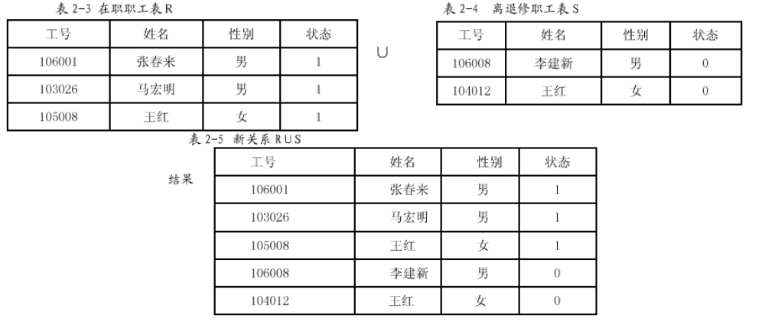
例如：有在职职工和离退休职工两个表，若需要所有职工表，可利用并运算实现，即:
新的职工表＝在职职工表∪离退休职工表

Slide 31
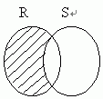
(2) 差运算
所有属于关系R但不属于S的元组组成的新关系，记作R－S。
例如：要将下面的成绩表中有关“数学”科目的元组删除，即求成绩表＝成绩表1－成绩表2。
成绩1
学号 | 课名 | 分数
1 | 数学 | 80
1 | 英语 | 85
1 | 政治 | 90
2 | 数学 | 85
2 | 英语 | 80
2 | 政治 | 90
学号 | 课名 | 分数
1 | 英语 | 85
1 | 政治 | 90
2 | 英语 | 80
2 | 政治 | 90
R-S集合
成绩2
学号 | 课名 | 分数
1 | 数学 | 80
2 | 数学 | 85
成绩表1－成绩2运算结果

Slide 32
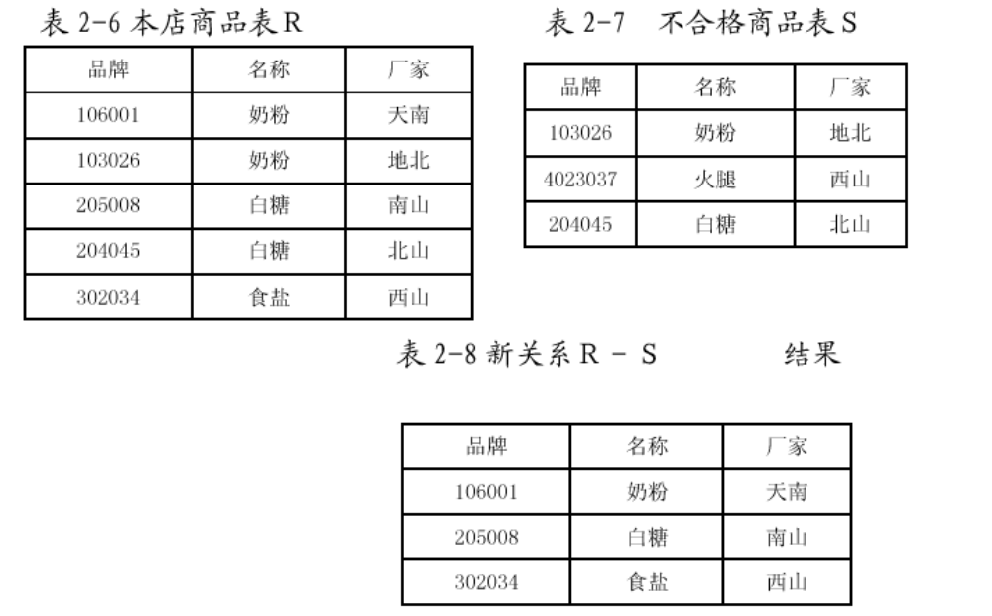
例如：某商店有本店的商品表，接到不合格商品表后，需要将本店的不合格商品去掉，可利用差运算实现。

Slide 33
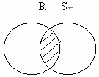
(3) 交运算
属于R也属于S的元组组成的新关系，记作R∩S。
例如：在输入学生成绩时，为保证数据正确，常让两人重复输入成绩数据，形成两个成绩文件。由于两人同时对同一学生成绩输入出错而且输入的错误数据完全一样的概率几乎为0，因此认为，两人输人数据一致的部分是准确的，即求成绩1∩成绩2，其结果被认为是正确的。
成绩1
学号 | 课名 | 分数
1 | 数学 | 80
1 | 英语 | 85
1 | 政治 | 90
2 | 数学 | 85
2 | 英语 | 80
2 | 政治 | 90
R∩S集合
学号 | 课名 | 分数
1 | 数学 | 80
1 | 英语 | 85
2 | 数学 | 85
2 | 英语 | 80
2 | 政治 | 90
成绩1
学号 | 课名 | 分数
1 | 数学 | 80
1 | 英语 | 85
1 | 政治 | 92
2 | 数学 | 85
2 | 英语 | 80
2 | 政治 | 90
成绩表1 ∩成绩2运算结果

Slide 34
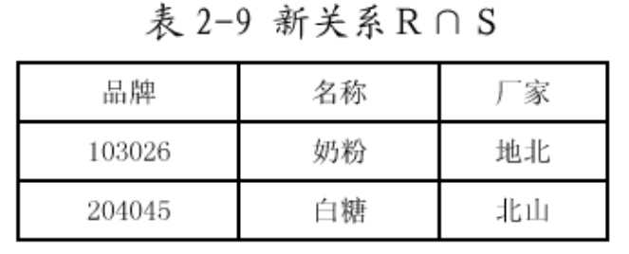
例如：某商店有本店商品表，接到不合格商品表后，需要找出本店不合格的商品，可利用交运算实现。

Slide 35
(4) 笛卡尔积运算
R中每个元组与S中每个元组连接组成的新关系，记作R×S。如果关系R中有m个元组，S中有n个元组，则R×S中有m×n个元组。
由于R和S中可能存在相同的属性名，笛卡尔积运算时需要在属性上附加该属性所来自的关系名称。
R
S
Ａ Ｂ Ｃ
Ａ Ｂ Ｃ
a1 b1 c1
a1 b2 c2
a2 b2 c1
a1 b2 c2
a1 b3 c2
a2 b2 c1
R×S
A B C A B C
a1 b1 c1 a1 b2 c2
a1 b1 c1 a1 b3 c2
a1 b1 c1 a2 b2 c1
a1 b2 c2 a1 b2 c2
a1 b2 c2 a1 b3 c2
a1 b2 c2 a2 b2 c1
a2 b2 c1 a1 b2 c2
a2 b2 c1 a1 b3 c2
a2 b2 c1 a2 b2 c1

Slide 36
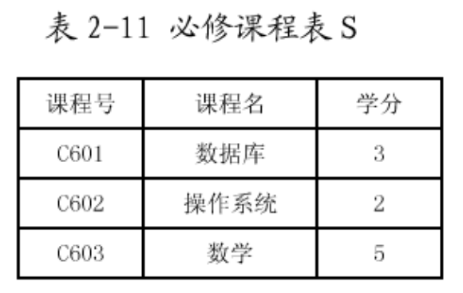
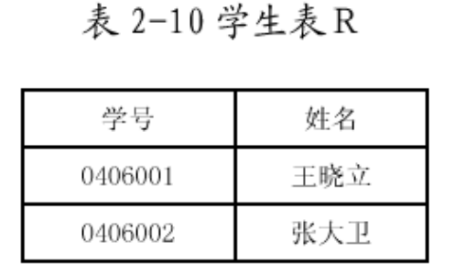

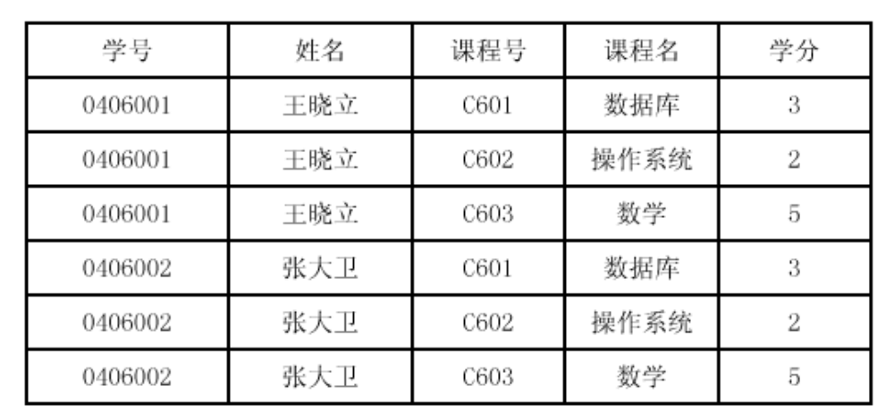
例如：现有学生表、必修课程表，每个学生必须要学习所有必修课程，要求形成选课表，可利用乘运算实现。

Slide 37
2.3 关系代数
(4)
设:R、S为不同类关系，则结果为不同类关系：
R×S={tr ts|（tr∈R）∧（ts ∈ S）}
n目关系
R
×
S
m目关系
R
.
A
R
.
A
R
.
A
S
.
A
S
.
A
连接为 m+n目关系
1
2
3
2
3
b 2 d 2 d
R
b 2 d 3 b
S
b 3 b 2 d
A
A
A
1
2
3
A
A
b 3 b 3 b
b 2 d
2
3
2 d
c 2
d 2 d
b 3 b
3 b
c 2 d 3 b
c 2 d
d 3 b 2 d
d 3 b
d 3 b 3 b

Slide 38
2.3 关系代数
学号 姓名 年龄
记号：设t为R的元组变量
设：R（A₁，A₂，…A_{n})=R(U)
t[A_{i}] (A_{i}为属性)
t[A] (A为属性集)
例：t[学号]--R中学号上的值
t [学号，姓名]
t

Slide 39
2.3 关系代数
2.专门的关系运算
专门的关系运算包括四种运算即选择(σ)、投影(∏)、连接( )和除法(÷)，是关系数据库数据维护、查询、统计等操作的基础。
(1) 选择
从关系R中选取符合条件的若干元组(行)。
选择操作可以表示为：
σ_{<选择条件>} (<关系名>)
σ

Slide 40
2.3 关系代数
R
A
A
A
1
2
3
（1）选择(续)
是行上的选择，产生同类关系。
σ_{F}(R)={t|(t∈R)∧F( t )=true}}
含义：由R中满足F条件的元组组成。
其中：F由属性名（值）、比较符、逻辑运算符组成。
例： σ _{A2>5} _{∨ A3 ≠“f”}(R)
或：σ _{[2]>5} _{∨ [3] ≠“f”}(R)
a 3 f
√
b 2
d
√
c 2 d
√
e 6 f
√
g 6 f
σ[2]>5
∨
[3]
≠
“f”
(R)
A
A
A
1
2
3
b 2 d
c 2 d
e 6 f
g 6 f

Slide 41
选择条件是由比较运算符构成的简单表达式，比较运算符对两个关系中具有相同含义的属性或常数进行比较。
比较运算符：＜、＜＝、＝、＜＞、＞＝、＞
选择条件也可以是由逻辑运算符构成的复杂表达式。
逻辑运算符：Or(或∨)、And(与∧)、Not(非┐)

Slide 42
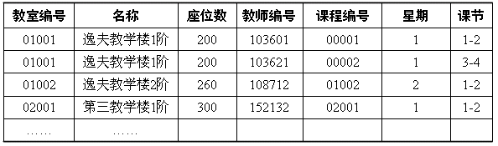
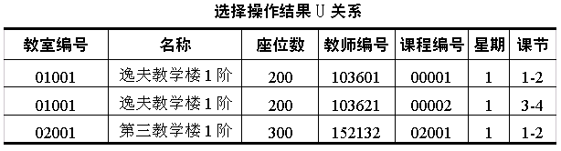
例如：对下图中教室表进行选择操作。
σ_{星期 = 1} (教室表)
使用SQL语言：
SELECT 教室编号，课程编号，教师编号，星期，课节
FROM 教室表 WHERE 星期=1
选择操作

Slide 43
(2) 投影运算
选择关系R中的若干属性(列)，并去掉重复元组。选取各个属性时不受关系中属性顺序的约束。
投影操作可以表示为：
∏ _{<属性名表>} (<关系名>)
π
投影操作主要是从列的角度进行运算

Slide 44
2.3 关系代数
R
A
A
A
1
2
3
（2）投影运算（续）
是列上的选择，产生不同类关系。
πA(R)={t[A] |(t∈R) }
含义：R中取属性名表A中指定
的列，消除重复元组。
π
(R)
a 3 f
A
3,
A
2
b 2
d
A
A
c 2 d
3
2
f 3
e 6 f
d 2
g 6 f
f 6
例：πSno，Cno(SC)
用关系代数表示查询：
例：查选2号课程的学生记录。
例: 成绩在90分以上的学生号。
SC表
Sno Cno Grade
9801
1
95
√
9801
90
2
解： σ_{Cno=‘2’}(SC)
9802
1
88
9802
2
3
92
√
9803
2
80
解:π_{Sno}(σ_{Grade≥90}(SC))
……

Slide 45
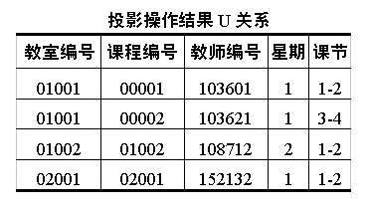
例如：对下图中教室表的教室编号、课程编号、教师编号、星期和课节5个属性进行投影操作。
∏_{教室编号，课程编号，教师编号，星期，课节}(教室表)
使用SQL语言：
SELECT 教室编号，课程编号，教师编号，星期，课节 FROM 教室表
投影操作

Slide 46
2.3 关系代数
(3) 连接运算
从两个关系的笛卡尔积中选取满足连接条件的元组。连接操作是对两个关系进行连接，同时生成一个新关系。
设R和S是任意两个关系，则R与S的连接操作定义为：
R _{<选择条件>} S
笛卡尔积与连接操作都是对两个关系中的元组进行组合；区别在于前者操作结果包含两个关系中的所有元组，连接操作结果仅包含那些满足条件的元组。如果没有连接条件或无条件连接，则连接与笛卡尔积的操作结果相同。
R
S
一般的连接操作是从行的角度进行运算

Slide 47
2.3 关系代数
（3）连接运算（续）
① 一般连接
它从两个关系的笛卡尔积中选取属性间满足一定条件的元组。
R ⋈ S={tr ts|(tr∈R)∧(ts∈S)∧tr[A] θ ts[B]}
^{A θ B}
①
②
比较运算符
含义：
从R X S中选取R关系在A属性组上的值与S关系在B属性组上值满足θ关系的元组。
例：P.43
图2-6
② 等值连接：θ为“=”的连接。

Slide 48

2.3 关系代数
③ 自然连接
设R、S有同名属性 Bi ( i=1,2….k)
  R ⋈ S= {tr ts|(tr∈R)∧(ts∈S)∧tr[B] = ts[B]}
其中B是R和S的公共属性，并且在形成的新关系中要去掉重复的属性。
例:

Slide 49
2.3 关系代数
设R、S有同名属性 Bi ( i=1,2….k)
  R⋈S=Π属性名表 (σR.Bi=S.Bi (R×S))
①笛卡尔积
②选同名属性值也相同的行
  ③选择列并去掉重复属性
R ⋈ S
A1 | A2 | A3
b | 2 | d
b | 3 | b
c | 2 | d
d | 3 | b
例:

Slide 50
连接运算中有两种最为重要也最为常用的连接，一种是等值连接，另一种是自然连接。
如果连接条件中的所有比较运算符都是“=”，则将此种连接称为等值连接。(条件连接的特例)
通常将不包含冗余属性的等值连接称为自然连接，一般的连接操作是从行的角度进行运算。但自然连接还需要取消重复列，所以是同时从行和列的角度进行运算。
关系的自然连接操作是最常用的一种连接，也是关系数据库中最重要的一种操作。

Slide 51
2.3 关系代数
R ⋈ S R.A2=S.A2
R.A1 | R.A2 | R.A3 | S.A2 | S.A3
b | 2 | d | 2 | d
b | 3 | b | 3 | b
c | 2 | d | 2 | d
d | 3 | b | 3 | b
R
A1 | A2 | A3
b | 2 | d
b | 3 | b
c | 2 | d
d | 3 | b
S
A2 | A3
2 | d
3 | b
R ⋈ S R.A2>S.A2
R.A1 | R.A2 | R.A3 | S.A2 | S.A3
b | 3 | b | 2 | d
d | 3 | b | 2 | d

Slide 52
例2.11 设表(a)和(b)分别为关系R和关系S，表(c)为一般连接的结果，表(d)为等值连接的结果，表(e)为自然连接的结果。
B | E
b₁ | 3
b₂ | 7
b₃ | 10
b₃ | 2
b₅ | 2
A | B | C
a₁ | b₁ | 5
a₁ | b₂ | 6
a₂ | b₃ | 8
a₂ | b₄ | 12
(a)关系R
(b)关系S
A | R.B | C | S.B | E
a₁ | b₁ | 5 | b₂ | 7
a₁ | b₁ | 5 | b₃ | 10
a₁ | b₂ | 6 | b₂ | 7
a₁ | b₂ | 6 | b₃ | 10
a₂ | b₃ | 8 | b₃ | 10
A | R.B | C | S.B | E
a₁ | b₁ | 5 | b₁ | 3
a₁ | b₂ | 6 | b₂ | 7
a₂ | b₃ | 8 | b₃ | 10
a₂ | b₃ | 8 | b₃ | 2
A | B | C | E
a₁ | b₁ | 5 | 3
a₁ | b₂ | 6 | 7
a₂ | b₃ | 8 | 10
a₂ | b₃ | 8 | 2
(d)等值连接
R _{R.B=S.B} S
(e)自然连接
R S
(c)一般连接
R _{C<E} S

Slide 53
例2.12 表 (a) 、 (b) 、 (c)分别是选课关系、课程关系和教师关系。
学号 | 课程编号 | 教师编号 | 成绩
050102 | 03001 | 30011 | 80
050102 | 03333 | 30004 | 78
050101 | 03001 | 30011 | 88
050101 | 03356 | 30001 | 98
050105 | 03001 | 30011 | 81
050105 | 03357 | 30001 | 86
课程编号 | 课程名 | 学时
03001 | 大学英语 | 64
03333 | 高等数学 | 60
03356 | 计算机基础 | 60
03357 | VB程序设计 | 64
教师编号 | 姓名 | 职务
30001 | 王莉 | 助教
30004 | 张琦 | 讲师
30011 | 刘慧英 | 讲师
(c)教师
(b) 课程
(a)选课
学号 | 选课.课程编号 | 成绩 | 课程.课程编号 | 课程名 | 学时 | 教师编号
050101 | 03001 | 88 | 03001 | 大学英语 | 64 | 30011
050101 | 03356 | 98 | 03356 | 计算机基础 | 60 | 30001
050105 | 03357 | 86 | 03357 | VB程序设计 | 64 | 30001
(d)一般连接
选课_{选课.课程编号=课程.课程编号 ^ 选课成绩>=85}课程
学号 | 选课. 课程编号 | 成绩 | 课程. 课程编号 | 课程名 | 学时 | 教师编号
050102 | 03001 | 80 | 03001 | 大学英语 | 64 | 30011
050102 | 03333 | 78 | 03333 | 高等数学 | 60 | 30004
050101 | 03001 | 88 | 03001 | 大学英语 | 64 | 30011
050101 | 03356 | 98 | 03356 | 计算机基础 | 60 | 30001
050105 | 03001 | 81 | 03001 | 大学英语 | 64 | 30011
050105 | 03357 | 86 | 03357 | VB程序设计 | 64 | 30001
学号 | 课程编号 | 成绩 | 课程名 | 学时 | 教师编号
050102 | 03001 | 80 | 大学英语 | 64 | 30011
050102 | 03333 | 78 | 高等数学 | 60 | 30004
050101 | 03001 | 88 | 大学英语 | 64 | 30011
050101 | 03356 | 98 | 计算机基础 | 60 | 30001
050105 | 03001 | 81 | 大学英语 | 64 | 30011
050105 | 03357 | 86 | vb程序设计 | 64 | 30001
(e)等值连接
选课_{选课.课程编号=课程.课程编号}课程
(e)自然连接
选课 课程

Slide 54
应用举例：设学生信息数据库中包含表(a)、(b)、(c)三个表，应用关系代数完成下列条件的查询。
学号 | 课程编号 | 教师编号 | 成绩
050102 | 03001 | 30011 | 80
050102 | 03333 | 30004 | 78
050101 | 03001 | 30011 | 88
050101 | 03356 | 30001 | 98
050105 | 03001 | 30011 | 81
050105 | 03357 | 30001 | 86
课程编号 | 课程名 | 学时
03001 | 大学英语 | 64
03333 | 高等数学 | 60
03356 | 计算机基础 | 60
03357 | VB程序设计 | 64
教师编号 | 姓名 | 职务
30001 | 王莉 | 助教
30004 | 张琦 | 讲师
30011 | 刘慧英 | 讲师
(c)教师
(b) 课程
(a)选课
例2.13 查询选修了课程编号为“02001”或者“03356”的学生的学号。
π_{学号}(σ _{课程编号=‘02001’} (选课) ∪ (σ_{课程编号=‘03356’} (选课))
或 π_{学号}(σ_{课程编号=‘02001’ ∨ 课程编号=‘03356’} (选课))
例2.14 查询学生学号为“050102”选修而学号为“050101”没有选修的课程编号。
π_{课程编号}(σ _{学号=‘050102’} (选课) – σ_{学号=‘050101’} (选课))
例2.15 查询教授学生学号为“050102”所有教师的姓名和他们的职务。
π_{姓名，职务}(σ _{学号=‘050102’} (选课) (教师))

Slide 55

2.3 关系代数
4. 除：设关系R(X,Y)和S(Y,Z)，X,Y,Z为属性组
R÷S={t[X]| t ∈R ∧ ∏_{Y}(S) ⊆ Y_{X} }
① ② ③
④
① ∏_{X}(R)
② ∏_{Y}(S)
③ Y_{X}为X在R中的象集:
  对于每个值xi， xi∈∏X(R)
  求：∏_{Y}σ(X=xi (R))
④ 结果为：象集Yxi包含了∏_{Y}(S)的xi。

Slide 56
2.3 关系代数
R
A | B | C
a1 | b1 | c2
a1 | b2 | c1
a1 | b2 | c3
a2 | b3 | c7
a2 | b2 | c3
a3 | b4 | c6
a4 | b6 | c6
S
B | C | D
b1 | c2 | d1
b2 | c1 | d1
b2 | c3 | d2
R÷S
A
a1
包含
∏_{B,C}(S)
a1在R中的象集
a2在R中的象集

Slide 57
2.3 关系代数
目标 A
^{表见:} ^{P.46}
学生-课程数据库:
S(sno，sname，sex，age，dept)
C(cno，cname， credit ， pcno)
SC(sno，cno，grade)
条件 F
来源 R
能否有其他方法
?
[例] 查询至少选修了一门其直接先行课为005号课程的学生名。
πsname(σpcno=‘005’ (C ⋈ SC ⋈ S))
或：πsname(πcno(σpcno=‘005’ (C)) ⋈ SC ⋈ πsno,sname (S))

Slide 58
2.3 关系代数
[例2.16] 查没选005号课程的学生姓名与年龄。
Cno≠’005’
?
πsname,age(S)-πsname,age(S ⋈ σcno=‘005’ (SC))
例：查询至少选修了两门课程的学生学号。
πsno(σ_{[1]=[4]∧[2]≠[5]}(SC×SC))

Slide 59
2.3 关系代数
[例2.18] 查所选课程包含了学生210101所选全部课程的学生号和姓名。
①
②
目标A1、A2
π_{sno,sname}( S) ⋈
(π_{sno，cno}(SC) ÷π_{cno} (σ_{sno=‘210101’} (SC)))
[例2.17]查询选修了全部课程的学生学号与姓名。
π_{sno,sname}(S) ⋈
(π_{sno，cno}(SC) ÷π_{cno} (C))

Slide 60

2.3 关系代数
关系代数五种基本运算：
并、差、笛卡尔积、投影、选择
非基本运算用基本运算的表示
1. 交
R∩S=R-(R-S)
2. 连接
R ⋈ S =σ_{[i]θ[m+j]}(R×S)（设R为m元关系，S为n元关系)
iθj
R ⋈ S =π_{i1,i2,…im}(σ_{R.A1=S.A1…R.Ak=S.Ak}(R×S))
其中：A1，A2，…，Ak为R、S的公共属性。
i1，i2，…im为从R与S的属性集中去掉S.A1，S.A2，…S.Ak后剩余的属性。

Slide 61
2.3 关系代数
3.除
设关系R(X,Y)，S(Y,Z)，X、Y、Z为属性集
R÷S的计算过程如下：
① T = π_{X}(R)
② W = (T×π_{Y}(S)) - R(计算T×π_{Y}(S)中不在R的元组)
③ V = π_{X}(W)
④ R÷S = T - V
即R÷S ≡π_{X}(R)-π_{X}((π_{X}(R)×π_{Y}(S)) - R)
P.44 例:

Slide 62

2.3 关系代数
5种基本运算的作用
1．关系的属性指定
π_{A1 , A2 , …, An} (R)
2．关系的元组选择
σ_{F} (R)
3．两个关系的归并
R1×R2
4．关系中元组的插入
R∪R'
5．关系中元组的删除
R - R'

Slide 63
2.3 关系代数
3.扩充的关系运算
（1）广义投影
Π_{F1,…Fn}(R)，其中，F1,…Fn是涉及R中常量和属性的算术表达式。
[例2.19]Πsno,sname,sex,age=20(σ_{sno=‘200101’}(Student))
（2）赋值
R←S:将关系S赋予R。
[例2.20] Course ← Course∪{’099’，’电子商务’，2，’003’}（并）
Student ← Student-(σ_{sno=‘200108’}(Student)) （删除）

Slide 64
2.3 关系代数
（3）外连接
外连接：R和S作自然连接时，把原该舍弃的元组也保留在新关系中，同时在这些元组新增加的属性上填空值（NULL）。
左外连接：只把R中原该舍弃的元组放到新关系中。
右外连接：只把S中原该舍弃的元组放到新关系中。
例：(P.48 图2.9(d)(e)(f))
R S
W | X | Y
a | b | c
b | b | f
c | a | d
X | Y | Z
b | c | d
a | d | b
e | f | g

Slide 65
2.3 关系代数
R和S的外连接
W | X | Y | Z
a | b | c | d
c | a | d | b
b | b | f | null
null | e | f | g
R和S的左外连接
W | X | Y | Z
a | b | c | d
c | a | d | b
b | b | f | null
R和S的外连接
W | X | Y | Z
a | b | c | d
c | a | d | b
null | e | f | g

Slide 66
2.3 关系代数
（4）半连接
R和S的自然连接只在关系R或关系S的属性集上的投影，称为半连接。
R和S的半连接记为R ⋉ S。
S和R的半连接记为S ⋉ R。
例: p.48
（5）聚集
根据关系中的一组值经统计、计算得到一个值作为结果。
常用聚集函数：max、min、avg、sum、count。

Slide 67
2.3 关系代数
例：求女同学的平均年龄。
G avg(age)(σ_{sex=‘女’}(Student))
例：计算年龄小于22岁的同学人数。
G count(sno)(σ_{age<22}(Student))
例：求选修数据库课程的平均分数。
G avg(grade)(Π_{cno}(σ_{cname=‘数据库’}(Course)) ⋈ SC)
（6）外部并
由R和S中的所有属性组成(公共属性只取一次)，其元组由属于R或属于S的元组组成，且元组在新增加的属性填上空值。
例:P.48

Slide 68
2.3 关系代数
（7）重命名
① ρx(E)：其含义为给一个关系表达式赋予名字，返回表达式E的结果，并把名字x赋给E。
②ρx（A1，A2，……，An)(E):其含义为返回表达式E的结果，并把名字x赋给E，同时将各属性更名为A1，A2，……，An。
[例2.22] 设关系R(姓名，课程，成绩），求数学成绩比王红同学高的学生。
∏_{S.姓名}((σ_{课程=‘数学’∧姓名=‘王红’}(R)) ⋈ ( σ_{课程=‘数学’}ρ_{S}(R)))
R.成绩<S.成绩

Slide 69

2.4 关系演算
关系演算：以谓词演算为基础表示的关系运算。
关系演算分类
  元组关系演算
  域关系演算
1. 元组关系演算
用 {t|ф(t)} 表示关系。
命题公式
元组变量
表示所有使得ф为真的元组组成的集合。

Slide 70
2.4 关系演算
（1）元组关系演算中的原子公式
① R(t) t—元组变量 R—关系名
R(t)表示：t是关系R的一个元组。
关系R可表示为：{t|R(t)}
② t[i]θu[j]
其中：t，u–元组变量 θ–算术比较符
t[i]–t的第i个分量
u[j]–u的第j个分量
t[i]θu[j]表示：元组t的第i个分量与元组u的第j个分量之间满足θ关系。
③ t[i]θC 或 Cθt[i] C—常量
表示：元组t的第i个分量与常量C之间满足θ关系。

Slide 71
2.4 关系演算
（2） 公式的递归定义
① 每个原子公式是公式。
② 若ф1和ф2是公式，则ф1∧ф2、 ф1∨ф2、¬ф1也是公式。
③ 若ф是公式，则∃t(ф)、∀t(ф)也是公式。
④ 有限次使用上述3条规则得到的公式都是元组关系演算表达式。
公式中各种运算符的优先级：
算术比较符、量词、逻辑运算符
高
低

Slide 72
2.4 关系演算
例1：设有关系R和S，请写出下列元组演算表达式的结果。
R
S
A | B | C
1 | 2 | 3
4 | 5 | 6
7 | 8 | 9
A | B | C
1 | 2 | 3
3 | 4 | 6
5 | 6 | 9
R1={t|S(t)∧t[1]>2}
R2={t|R(t)∧¬ S(t)}
R3={t|(∃u)(S(t)∧R(u)∧t[3]<u[2])}
R4={t|(∀u)(R(t)∧S(u)∧t[3]>u[1])}

Slide 73
2.4 关系演算
R5={t|(∃u)(∃v)(R(u)∧S(v)∧u[1]>v[2]∧t[1]=u[2] ∧t[2]=v[3]∧t[3]=u[1])}
例2：设R和S都是二元关系，将∏_{1,4}(σ_{[2]=[3]}(R×S))转换成元组演算表达式。
{t|(∃u)(∃v)(R(u)∧S(v)∧u[2]=v[1]∧t[1]=u[1]∧t[2]=v[2])}

Slide 74
2.4 关系演算
[例2.23] 用元组演算表达式表示下列查询：
（1）查询女学生的情况。
R1={t|Student(t)∧t[3]=‘女’}
（2）查询学号为220101的学生选修的课程在85分以上的课程号。
R2={t| (∃u) (SC(u) ∧u[1]=‘220101’ ∧u[3]≥85 ∧t[1]=u[2])}
（3）查询选修课程号为003的所有学生的学号和姓名。
R3={t| (∃u) (∃v) (Student(u)∧SC(V) ∧u[1]=v[1]∧v[2]=‘003’ ∧t[1]=u[1] ∧t[2]=u[2])}

Slide 75
2.4 关系演算
2.域关系演算
以域变量作为谓词变元的基本对象。
用{t₁,t₂,…,t_{k}|ф(t₁,t₂,…,t_{k})}表示关系。
t₁,t₂,…,t_{k}是元组变量t的各个域分量。
（1）域演算中的原子公式
① R（ t₁,t₂,…,t_{k})
表示：由分量t₁,t₂,…,t_{k}组成的元组属于R。
② t_{i}θu_{j}
表示：元组变量t的第i个分量与元组t的第j个分量间满足θ关系。
③ t_{i}θC 或 Cθt_{i}
表示：元组变量t的第i个分量与常量C间满足θ关系。
（2）公式的递归定义
与元组演算定义类似。

Slide 76
2.4 关系演算
例：设有关系R、S、W，试写出下列域演算表达式的结果。
R
S
W
A | B | C
1 | 2 | 3
4 | 5 | 6
7 | 8 | 9
A | B | C
1 | 2 | 3
3 | 4 | 6
5 | 6 | 9
D | E
7 | 5
4 | 8
R1={xyz|R(xyz)∧x<5∧y>3}
R2={xyz|R(xyz)∨S(xyz)∧y=4}
R3={xyz|(∃u)(∃v)(R(zxu)∧w(yv)∧u>v)}

Slide 77
2.4 关系演算
[例2.24] 用域演算表达式表示下列查询：
（1）查询女学生的情况。 R1={t1t2t3t4t5|Student(t1t2t3t4t5)∧t3=‘女’}
（2）查询学号为220101的学生选修的课程在85分以上的课程号。
R2={t2| (∃t1) (∃t3) (SC(t1t2t3) ∧t1=‘220101’ ∧t3≥85 )}
（3）查询选修课程号为003的所有学生的学号和姓名。
R3={t1t2| (∃t1) (∃u2) (Student(t1t2t3t4t5) ∧SC(u1u2u3) ∧t1=u1 ∧u2=‘003’ )}

Slide 78
2.4 关系演算
3.关系演算的安全性
注意
关系代数运算总是安全的。关系演算则可能出现无限关系和无穷验证问题。
例：{t|¬R(t)}
这是一个无限关系。
例: (∀u)(w(u))
这是一个无穷验证问题。

Slide 79
2.4 关系演算
安全运算：不产生无限关系和无穷验证的运算。
安全表达式：安全运算的表达式。
安全限制：安全运算所采取的措施。
要使关系演算是安全的，只要定义一个安全约束有限集合，该有限集是表达式中涉及到的关系中的值的集合。经过安全限制后的表达式其运算是安全的。
例:

Slide 80
2.4 关系演算
检索操作步骤：
  用户提要求
  屏幕显示空白表格
  用户输入关系名
  显示该关系的属性名
  用户填查询要求
4. 域关系演算语言QBE
特点：
  基于屏幕表格、高度非过程化
  直观、易用
属性名
关系名
Student
Sno Sname Ssex Sage Sdept
P. T
<F>
操作命令
元组属性值
或查询条件
查询条件
(可用比较符)
示例元素

Slide 81
2.4 关系演算
例1：查询信息系的所有学生名、学生号
Student
Sno Sname Ssex Sage Sdept
P.95001
P.李进
=IS
例2：查询计算机科学系年龄大于19岁的学生学号
Student
Sno Sname Ssex Sage Sdept
与关系
P.95001
>19
CS
例3：查询信息系的或女学生的学号
Student
Sno Sname Ssex Sage Sdept
P.95001
IS
或关系
P.95001
女

Slide 82

第二章 关系数据库 要点
1、术语：
关系模式、关系、关系DB、元组、属性、域、码等
2、关系模型的组成
  关系数据结构
  关系操作集合
  关系完整性约束
3、关系数据语言
关系代数
  集合运算：
  (并、交、差、广义笛卡尔积)
  关系运算：
  (投影、选择、连接和除运算)
关系演算语言
  元组关系演算语言
  域关系演算语言
比较:
本章练习：
P.56 4(4)(6)(7)
、5题

